Slide 1
Diags ThomX Retour d’expérience
Nicolas Delerue, IJCLab
+ Groupe diagnostics de ThomX

Slide 2
Mesures récentes
Cette présentation complète la présentation d’Alexandre Moutardier lors des journées du RIF:
https://indico.ijclab.in2p3.fr/event/8142/contributions/25706/
Rappel: les diags sur ThomX
Mesures OTR vs YAG:Ce
Mesures Cerenkov
Étude de la réponse temporel des écrans YAG:Ce
Saturation des BPMs
Bruit sur les mesures de charges

Slide 3
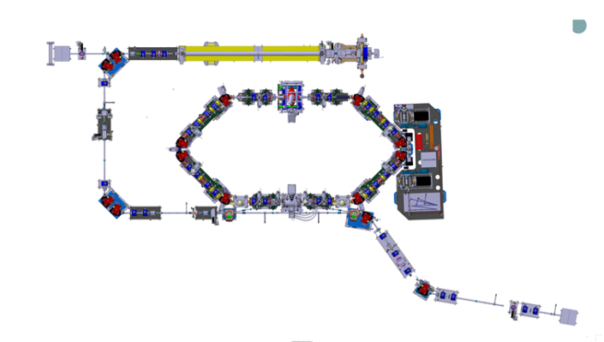
Aperçu des emplacements des diagnostics
ICT
Coupe de Faraday
Stripline BPM
Button BPM
Stations profile T.
Profile T. rad. Syn.
Mesure longueur
Mesures pertes

Slide 4
Mesures OTR vs YAG:Ce
En avril dernier l’intensité du signal OTR était trop faible.
Pour avoir un signal raisonnable il fallait intégrer sur un grand nombre de tir.
Avec l’augmentation de la charge dans le linac et une meilleur focalisation nous avons enfin vu des images OTR tir unique.
Le signal reste faible mais conforme à nos attentes.
Pour l’instant cela reste trop bruité pour une comparaison des profil entre OTR et YAG:Ce.

Slide 5
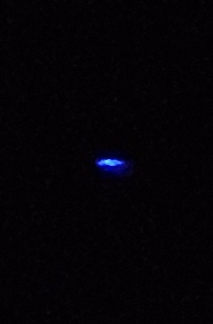
Mesures Cerenkov
1er signal Cerenkov observé juste avant l’été « à l’oeuil nu »!
Observation pas encore reproduite (mauvaise qualité de faisceau lors de la seconde tentative).

Slide 6
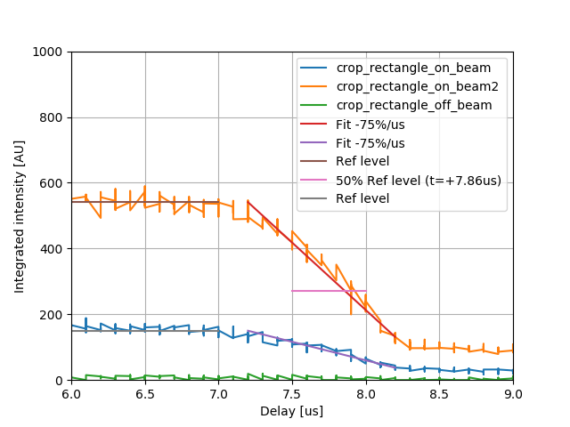
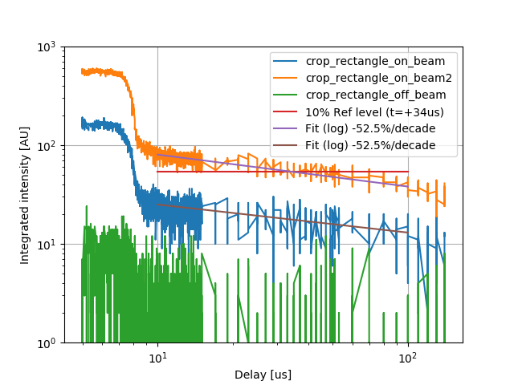
Étude de la réponse temporelle des écrans YAG:Ce
En jouant sur le moment de déclenchement des caméras on peut atténuer l’image sur les caméras.
Sur l’une des caméras le faisceau n’apparait qu’après 6ms => en cours d’étude…

Slide 7
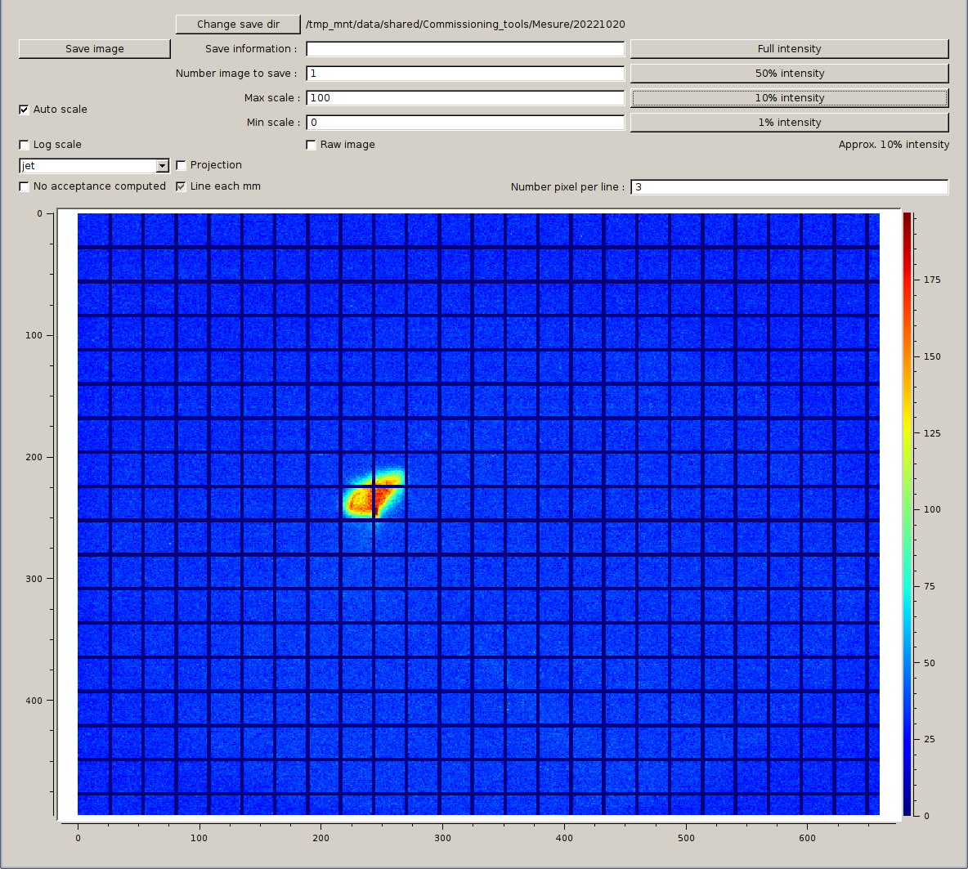
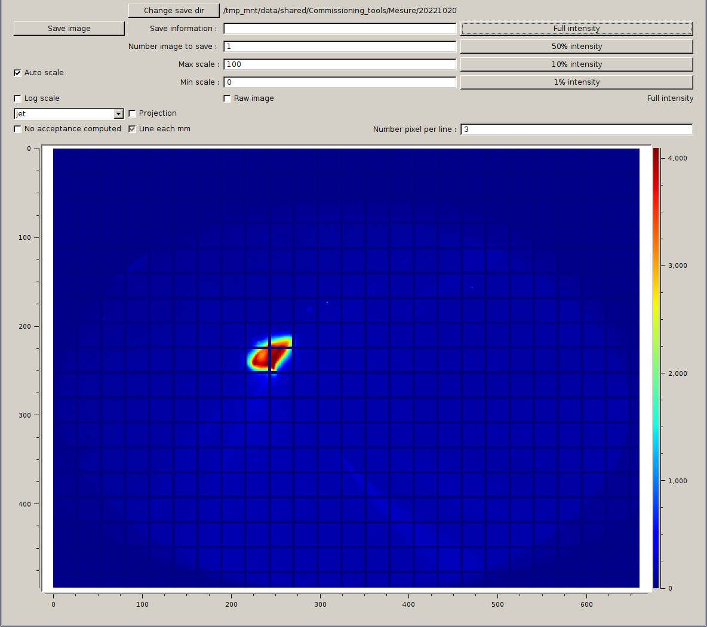
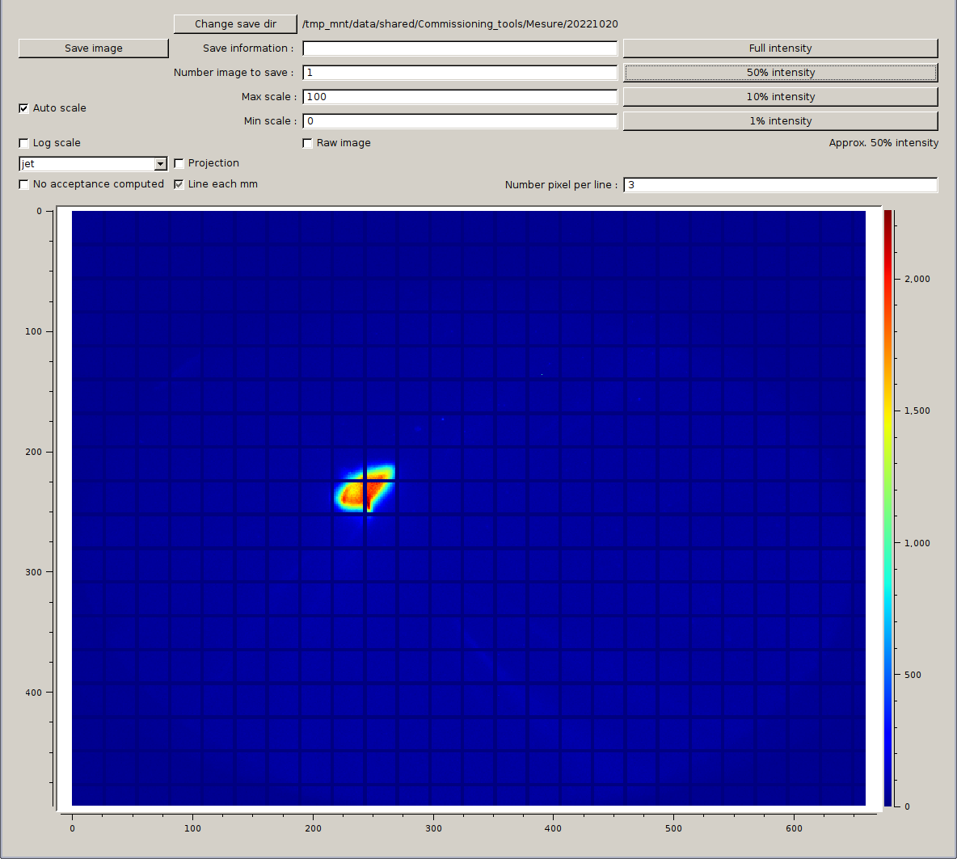
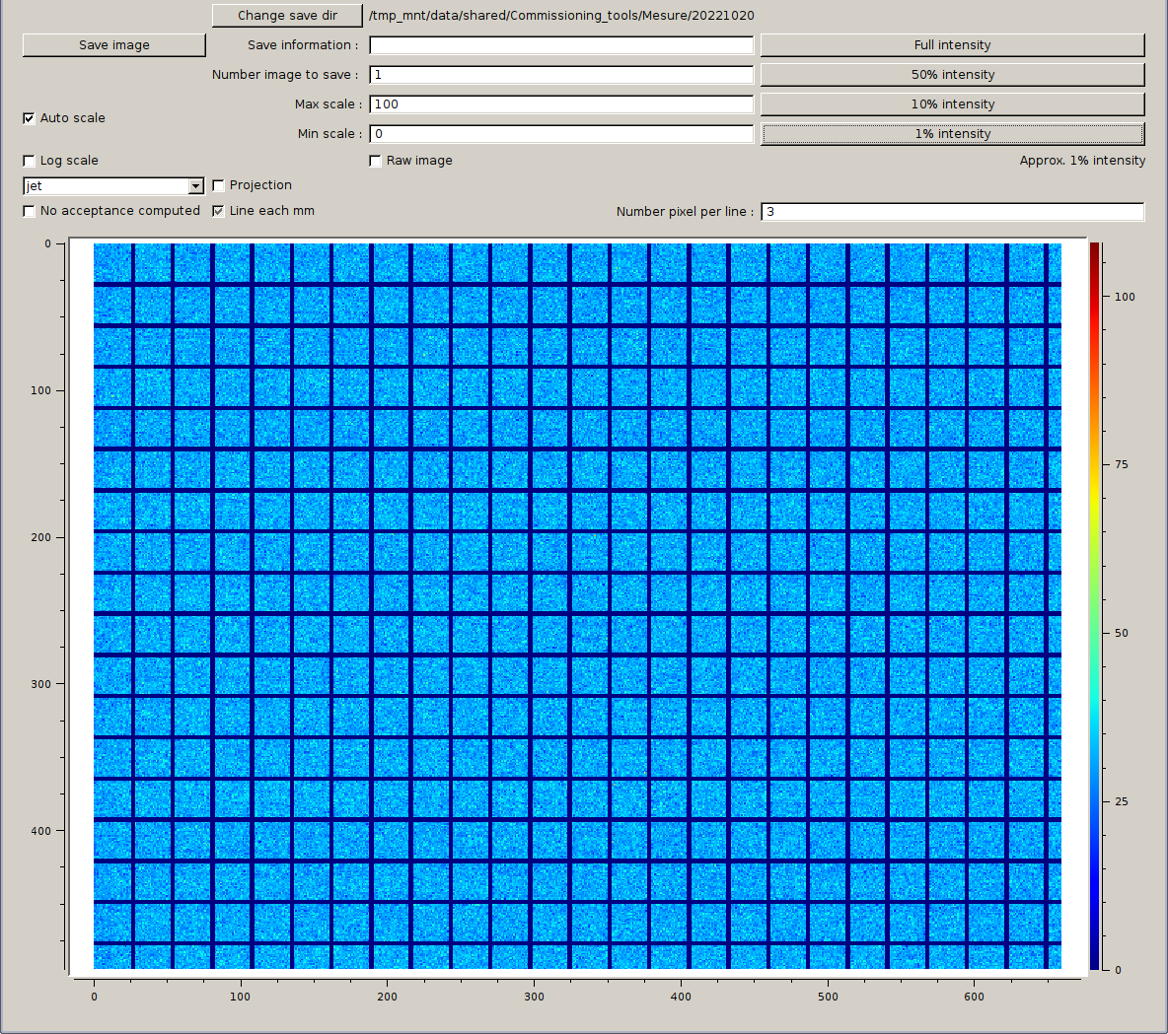
Étude de la réponse temporelle des écrans YAG:Ce

Slide 8
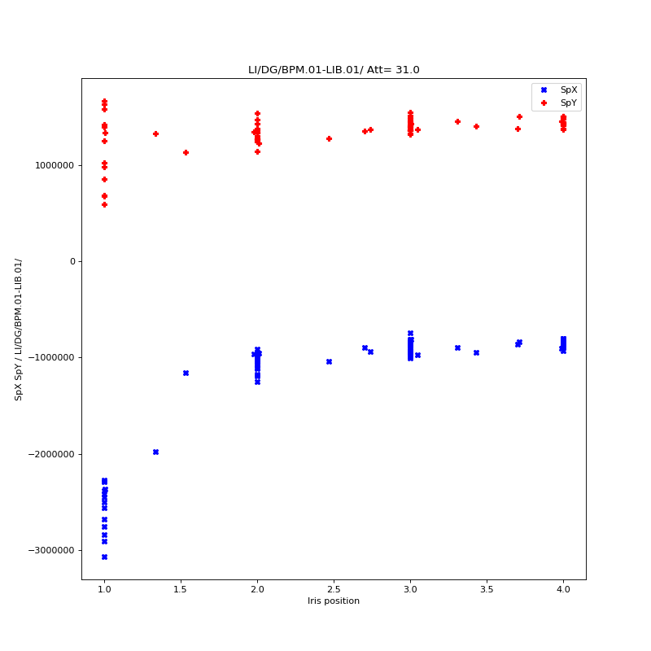
Saturation des BPMs
Certains opérateurs dépassent la charge maximale autorisée => saturation des BPMs => effet sur la position mesurée

Slide 9
Conclusions
Progrès sur la mise en œuvre des diagnostics
Parfois difficile d’obtenir du temps de faisceau pour valider les diags (surtout au début)
Saturation des BPMs lorsque l’on sort du domaine de fonctionnement autorisé par l’ASN.

